Slide 1


Seminario della Scuola di Specializzazione
in Medicina di Emergenza e Urgenza
«La gestione dell’arresto cardiaco nel neonato e nel bambino»
Dott. Marco de Luca
Responsabile Programma Simulazione
SS Simulazione per lo sviluppo professionale
www.meyer.it/simulazione

Slide 2
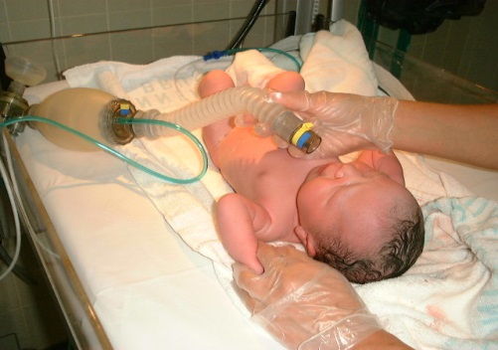
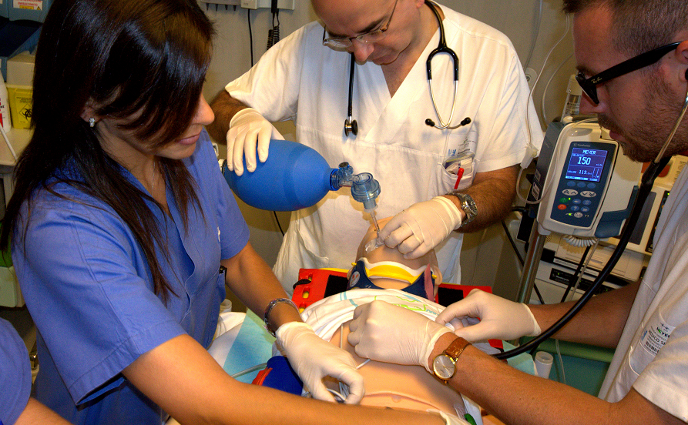
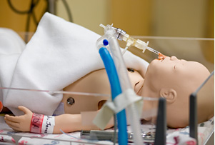
«La gestione dell’arresto cardiaco nel neonato e nel bambino»
1 – rianimazione neonatale
2 – rianimazione pediatrica
3 - formazione

Slide 3
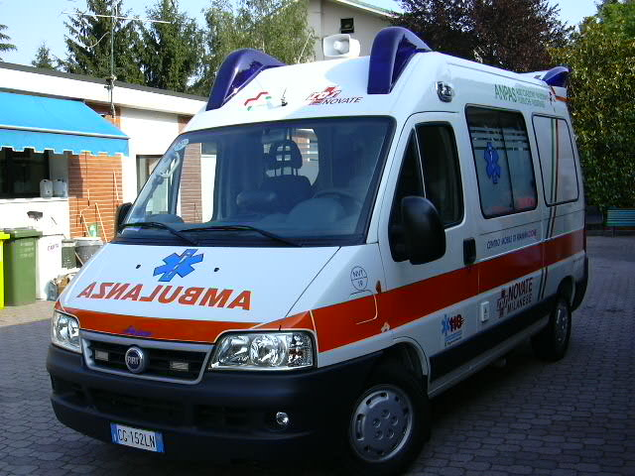
1 – Rianimazione neonatale:
assistenza al nuovo nato fuori dalla Sala Parto

Slide 4
Considerazioni iniziali
Chiusura dei punti nascita al di sotto dei 500 nati anno
Complicazioni di parti svolti a domicilio
5 - 10% dei “nuovi nati” possono necessitare di assistenza alla nascita
Idealmente, almeno una persona in grado di eseguire una rianimazione neonatale dovrebbe essere presente ad ogni parto
Se possibile: trasferimento della madre

Slide 5
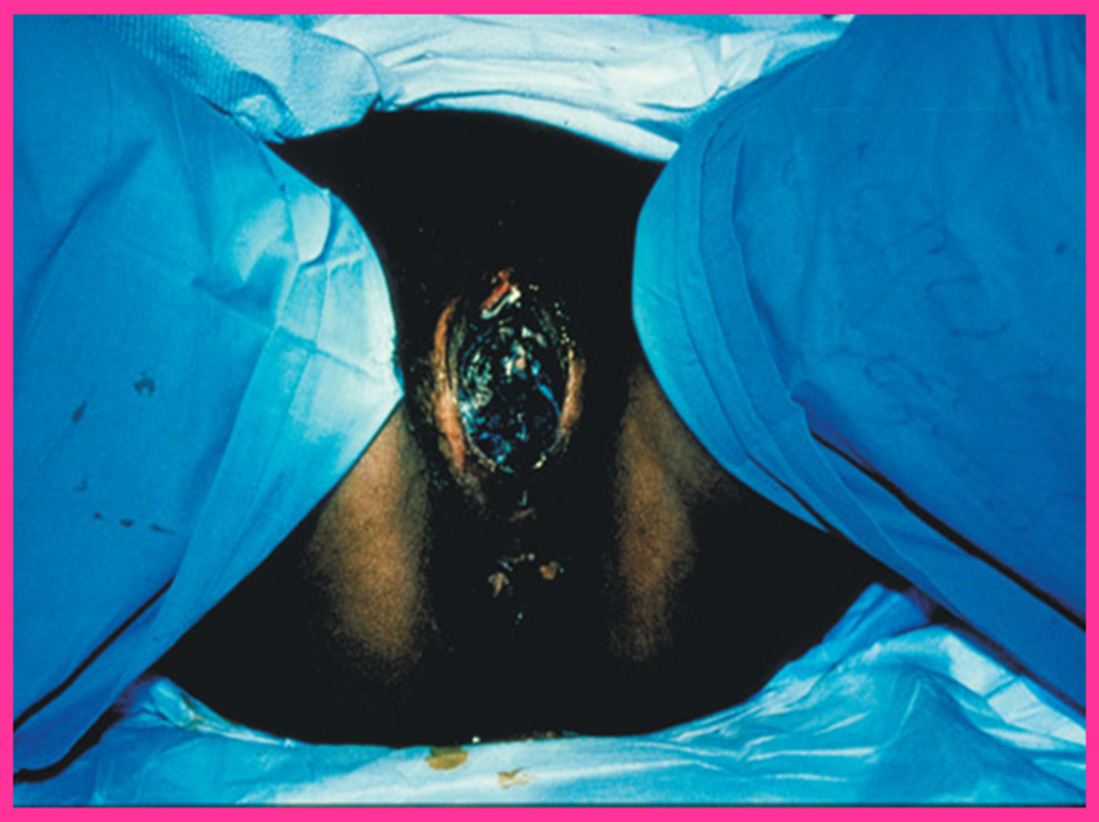

Slide 6
Parto imminente
Intervallo tra contrazioni < 5 minuti
La madre avverte la necessità di spingere
La parte presentata (capo del neonato) è visibile durante le contrazioni

Slide 7
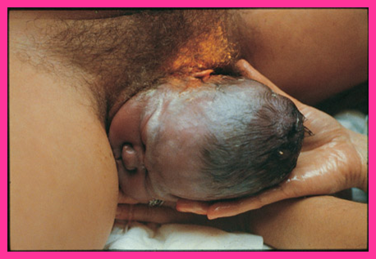

Slide 8
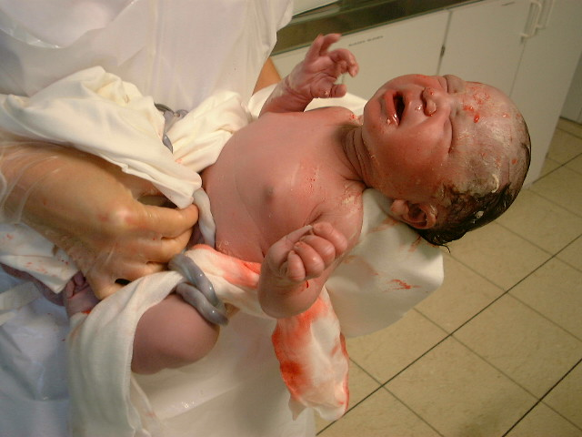
Valutazione del nuovo nato
4 domande:
Gestazione a termine?
Liquido amniotico chiaro?
Respiro spontaneo o pianto?
Buon tono muscolare?

Slide 9
Valutazione del nuovo nato
4 domande:
SI
Gestazione a termine?
Liquido amniotico chiaro?
Respiro spontaneo o pianto?
Buon tono muscolare?
Riscalda
Asciuga
Libera le vie aeree
Contatto cutaneo con la madre

Slide 10
Valutazione del nuovo nato
4 domande:
NO
Gestazione a termine?
Liquido amniotico chiaro?
Respiro spontaneo o pianto?
Buon tono muscolare?
Riscalda, asciuga
Posiziona
Libera le vie aeree
Stimolazioni tattili
Ossigeno (se necessario)

Slide 11
Assistenza e Rianimazione del Neonato

Slide 12
FISIOLOGIA DELL’ASFISSIA PERINATALE
Condizione patologica caratterizzata da
ipossia progressiva, accumulo di CO₂ e acidosi
(Respirazione
rapida)
(Gasping irregolare)
Apnea
Primaria
Apnea
Secondaria
Frequenza cardiaca
Tempo
Pressione
Arteriosa
Tempo

Slide 13
(Respirazione
rapida)
(Gasping irregolare)
Apnea
Primaria
Apnea
Secondaria
Parto
Parto
Possibile passaggio apnea primaria secondaria in utero
Apnea primaria non distinguibile clinicamente dalla secondaria
Apnea primaria: è sufficiente stimolare il neonato e somministrare O2
flusso libero per ristabilire una valida ripresa respiratoria
Apnea secondaria: necessità di rianimazione cardiopolmonare
Per neonato apnoico alla nascita,
presumere sempre apnea secondaria
ed iniziare immediatamente le manovre di rianimazione

Slide 14
NASCITA
Assistenza di routine
Riscalda
Asciuga
Se necessario libera le vie aeree
Respira o piange?
Buon tono muscolare?
A termine?
Liquido amniotico limpido?
SI
NO
Riscalda, Posiziona, e apri le vie aeree
Asciuga, stimola, riposiziona
Se necessario libera le vie aeree
Valuta colorito
Valuta respirazione, FC e colorito
Considera ossigeno in qualsiasi momento se persiste cianosi
Apnea o FC<100/m
Ventilazione a pressione positiva per 30 secondi
FC < 60/m
Verifica ed assicura ventilazione efficace * poi aggiungi compressioni toraciche per 30 secondi
* Considera intubazione
FC <60/m
Prosegui compressioni toraciche,
considera adrenalina, considera fluidi

Slide 15
Temperatura – Riscaldo e asciugo prevenire la dispersione di calore
- Porre sotto calore radiante
- Asciugare accuratamente
- Allontanare i panni umidi
- Avvolgere in panni caldi

Slide 16
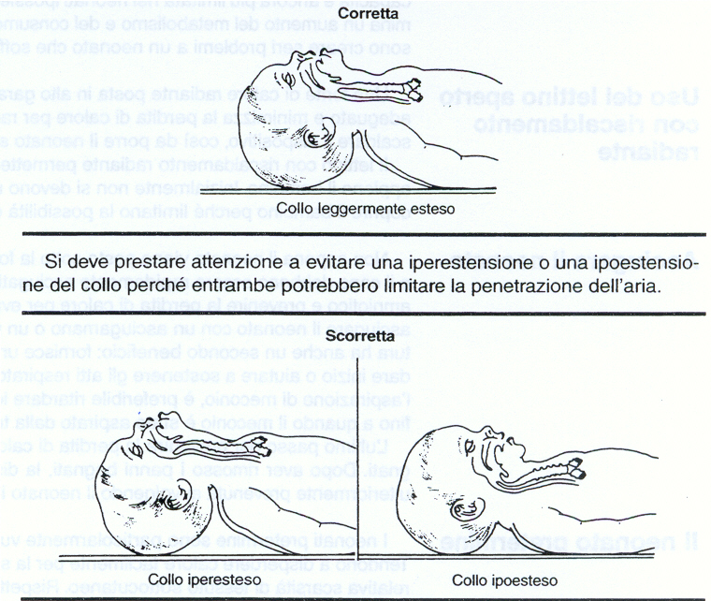
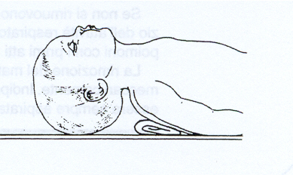
Airway: posizionamento
A = Aprire/liberare le vie aeree

Slide 17
Airway: aspirazione
A = Aprire/liberare le vie aeree
Aspirare prima la bocca
Poi il naso
SOLO SE NECESSARIO

Slide 18
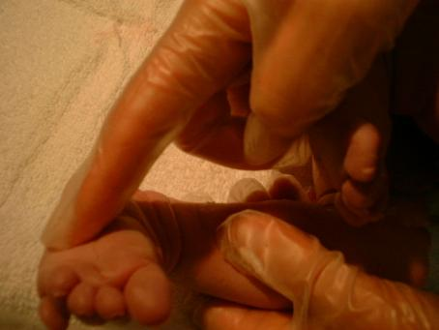
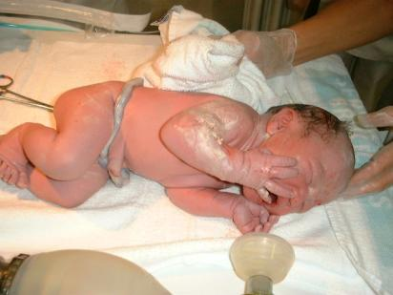
Stimolazioni tattili
  Colpetti sulle piante dei piedi
  Frizionare il dorso

Slide 19

Valutazione del nuovo nato
Respiro regolare
FC > 100/min
Tono normale
Respiro irregolare o Apnea
FC < 100/min o assente
Tono / Colorito anomali
No interventi
Cute-Cute
Rianimazione

Slide 20
NASCITA
Assistenza di routine
Riscalda
Asciuga
Se necessario libera le vie aeree
Respira o piange?
Buon tono muscolare?
A termine?
Liquido amniotico limpido?
SI
NO
Riscalda, Posiziona, e apri le vie aeree
Asciuga, stimola, riposiziona
Se necessario libera le vie aeree
Valuta colorito
Valuta respirazione, FC e colorito
Considera ossigeno in qualsiasi momento se persiste cianosi
Apnea o FC<100/m
Ventilazione a pressione positiva per 30 secondi
FC < 60/m
Verifica ed assicura ventilazione efficace * poi aggiungi compressioni toraciche per 30 secondi
* Considera intubazione
FC <60/m
Prosegui compressioni toraciche,
considera adrenalina, considera fluidi

Slide 21

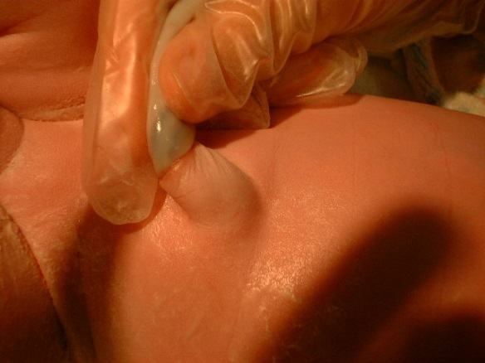
Frequenza cardiaca
VALUTAZIONE: all’apice cardiaco per mezzo di un fonendoscopio
La palpazione alla base del cordone ombelicale:
    potrebbe dare informazioni non accurate
    è affidabile solo per FC > 100 battiti/min.

Slide 22
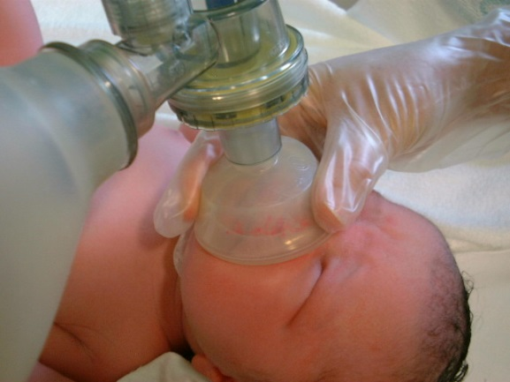
Breathing
Iniziare la ventilazione con pallone e maschera se, dopo 30 secondi dalla nascita si osservano:
Apnea o gasping
Frequenza cardiaca <100 bpm
Cianosi centrale persistente

Slide 23
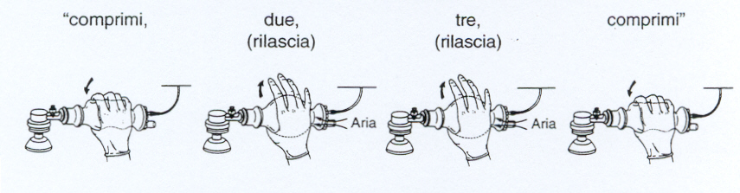
Frequenza di ventilazione
40-60 atti respiratori /minuto
due
tre

Slide 24
NASCITA
Assistenza di routine
Riscalda
Asciuga
Se necessario libera le vie aeree
Respira o piange?
Buon tono muscolare?
A termine?
Liquido amniotico limpido?
SI
NO
Riscalda, Posiziona, e apri le vie aeree
Asciuga, stimola, riposiziona
Se necessario libera le vie aeree
Valuta colorito
Valuta respirazione, FC e colorito
Considera ossigeno in qualsiasi momento se persiste cianosi
Apnea o FC<100/m
Ventilazione a pressione positiva per 30 sec
FC < 60/m
Verifica ed assicura ventilazione efficace * poi aggiungi compressioni toraciche per 30 secondi
* Considera intubazione
Prosegui compressioni toraciche,
considera adrenalina, considera fluidi
FC <60/m

Slide 25
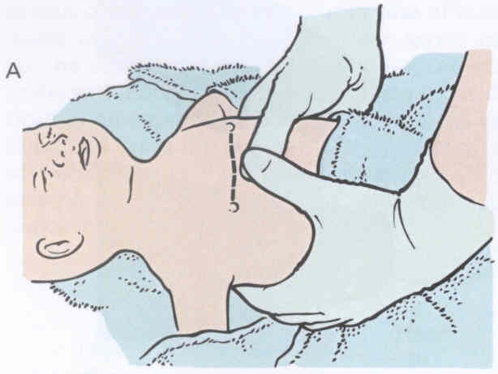
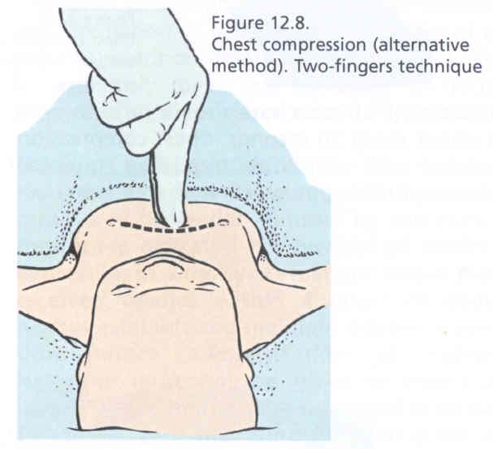
Circulation
Compressioni toraciche
  INDICAZIONE:
  FC < 60 bpm dopo 30 secondi
  di ventilazione a pressione positiva efficace
120/min
90 compressioni e 30 ventilazioni /minuto
Rapporto 3 : 1
1/3 il diametro antero posteriore

Slide 26
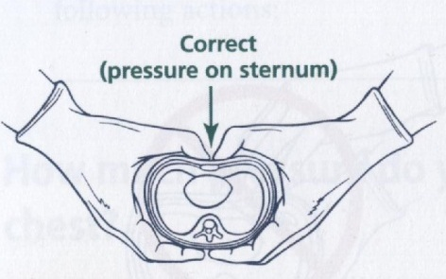
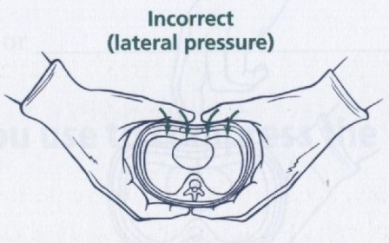
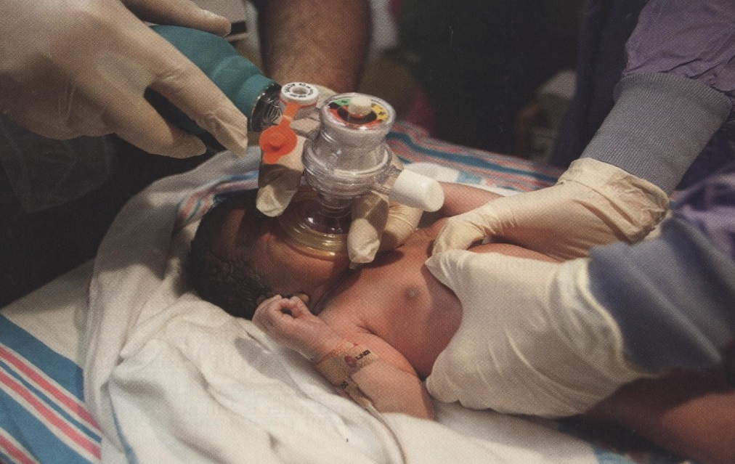
Circulation
Compressioni toraciche: tecnica dei pollici

Slide 27
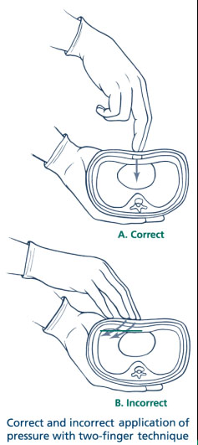
Circulation
Compressioni toraciche: tecnica delle due dita
Scorretta
Corretta
Applicazione corretta e scorretta della pressione con la tecnica delle due dita

Slide 28
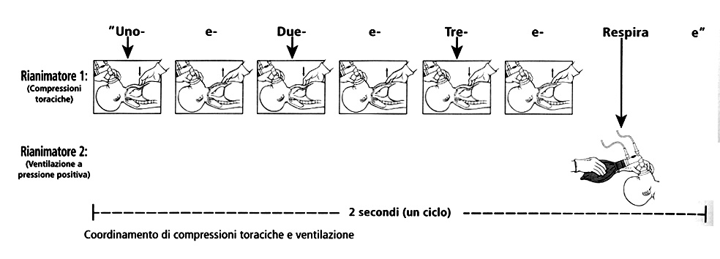
Compressioni toraciche
Coordinazione con la Ventilazione
ratio 3:1 - Approssimativamente 120 eventi al minuto (30 respiri e 90 compressioni)

Slide 29
NASCITA
Assistenza di routine
Riscalda
Asciuga
Se necessario libera le vie aeree
Respira o piange?
Buon tono muscolare?
A termine?
Liquido amniotico limpido?
SI
NO
Riscalda, Posiziona, e apri le vie aeree
Asciuga, stimola, riposiziona
Se necessario libera le vie aeree
Valuta colorito
Valuta respirazione, FC e colorito
Considera ossigeno in qualsiasi momento se persiste cianosi
Apnea o FC<100/m
Ventilazione a pressione positiva per 30 sec
FC < 60/m
Verifica ed assicura ventilazione efficace * poi aggiungi compressioni toraciche per 30 secondi
* Considera intubazione
Prosegui compressioni toraciche,
considera adrenalina, considera fluidi
FC <60/m

Slide 30
Circulation
Adrenalina
  INDICAZIONE:
  FC < 60 bpm dopo 30 secondi
  di ventilazione e compressioni toraciche
Dose: 0.01 - 0.03 mg/Kg (I.V. or I.O.)
Raccomandata la via venosa (vena ombelicale !!!) o intraossea rispetto alla via endotracheale
Ripetibile ogni 3-5 min.
0.1 - 0.3 ml/kg di una soluzione 1:10.000

Slide 31
Fluidi
Indicazione: ipovolemia
Da sospettare se:
      Mancata risposta alla rianimazione
      Pallore, circolo scadente, polsi deboli
Soluzione fisiologica
Dose: 10-20 ml/Kg EV in 5-10 minuti

Slide 32
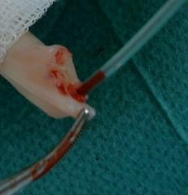
Vie di somministrazione
Vena ombelicale raccomandata in Sala Parto
Intraossea come alternativa

Slide 33
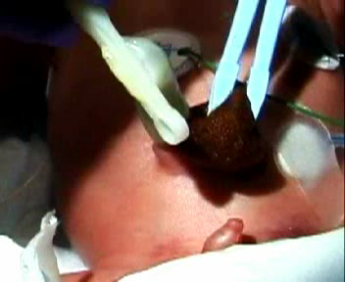

Slide 34
NASCITA
Assistenza di routine
Riscalda
Asciuga
Se necessario libera le vie aeree
Respira o piange?
Buon tono muscolare?
A termine?
Liquido amniotico limpido?
SI
NO
Riscalda, Posiziona, e apri le vie aeree
Asciuga, stimola, riposiziona
Se necessario libera le vie aeree
Valuta colorito
Valuta respirazione, FC e colorito
Considera ossigeno in qualsiasi momento se persiste cianosi
Apnea o FC<100/m
Ventilazione a pressione positiva per 30 secondi
FC < 60/m
Verifica ed assicura ventilazione efficace * poi aggiungi compressioni toraciche per 30 secondi
* Considera intubazione
FC <60/m
Prosegui compressioni toraciche,
considera adrenalina, considera fluidi

Slide 35
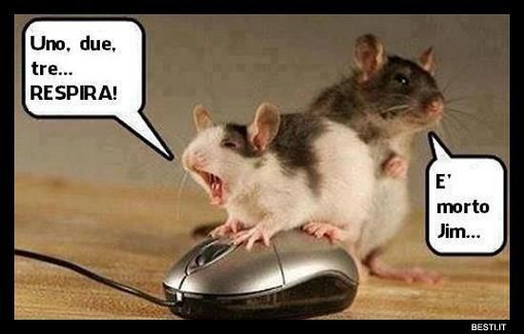
Uno, due, tre … RESPIRA !!

Slide 36
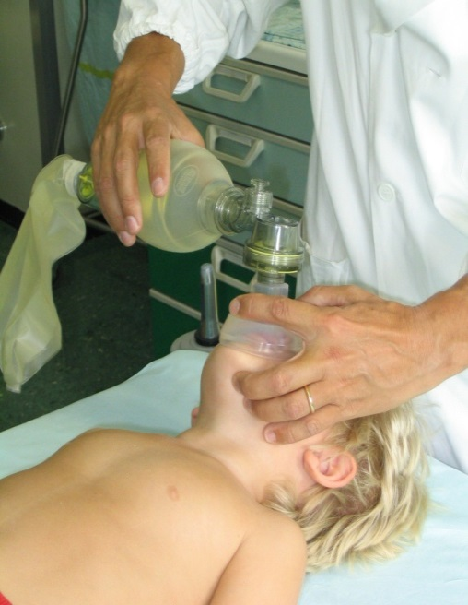
2 – Rianimazione pediatrica

Slide 37
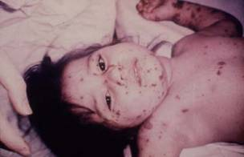
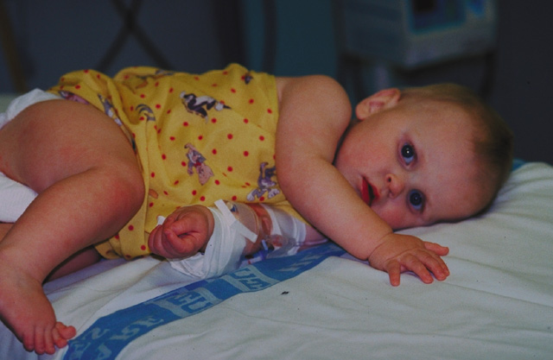
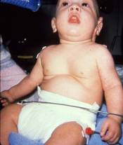
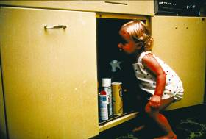
Gli eventi acuti che mettono in pericolo la vita del bambino sono molto vari

Slide 38
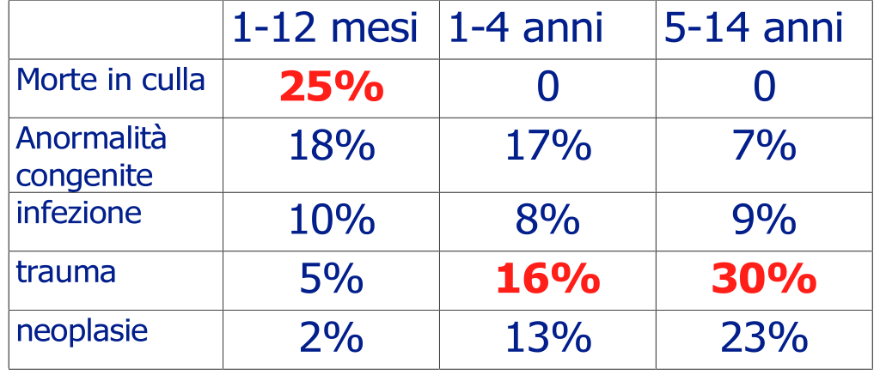
Cause più comuni di morte
in età pediatrica

Slide 39
Eziologia dell’arresto cardiaco in età pediatrica
1. Insufficienza respiratoria
vie aeree superiori (presente stridore): corpo estraneo, croup, epiglottite
vie aeree inferiori (presente fischio): asma, bronchiolite, polmonite
2. Shock
Ipovolemia: perdita di fluidi/elettroliti, emorragie, perdita di plasma
Cardiogeno: aritmia, cardiomiopatia
Distributivo: resistenze normali/alte e aumentata capacità venosa
(sepsi, anafilassi); bassa resistenza, vasodilazione
(patologie SNC)

Slide 40
Eziologia dell’arresto cardiaco
in età pediatrica
3. Intossicazione - avvelenamento
4. Cardiaco: CHD, miocardite, pericardite
5. Trauma, cause ambientali (ipotermia)
6. Metaboliche: ipoglicemia, ipocalcemia, iperkalemia
7. Near SIDS or apparent life-threatening event (ALTE)

Slide 41
Eziologia dell’arresto cardiaco in età pediatrica
Arresto cardiaco secondario
- Più frequente nel bambino
  - Il miocardio si ferma per ipossia o ischemia secondarie ad altra causa
  - Il ritmo di arresto è di solito la bradicardia, che progredisce verso l’asistolia
  - L’ipossia è di solito presente all’inizio
  - L’outcome dipende dalla prevenzione e dalla tempestività delle manovre di RCP

Slide 42
MALATTIA
RESPIRATORIA
DEPRESSIONE
RESPIRATORIA
PERDITA DI
FLUIDI
MALDISTRIBUZIONE
DEI FLUIDI
INSUFFICIENZA RESPIRATORIA
(Ipossia)
INSUFFICIENZA CIRCOLATORIA
(Ipoperfusione)
BRADICARDIA
ARRESTO CARDIACO

Slide 43
Il fattore tempo è essenziale
Sopravvivenza in caso di arresto respiratorio senza arresto cardiaco
Sopravvivenza in caso di arresto cardiaco
> 50%
< 10%

Slide 44
Eziologia dell’arresto cardiaco in età pediatrica
Arresto cardiaco primario
  Raro nel bambino (comune nell’adulto)
  Esordio improvviso, imprevedibile (“collasso”)
  Ritmi: FV (7-14%)
  TV senza polso (rara)
  Ipossia o acidosi non presenti nelle prime fasi
  Outcome dipendente da defibrillazione precoce

Slide 45
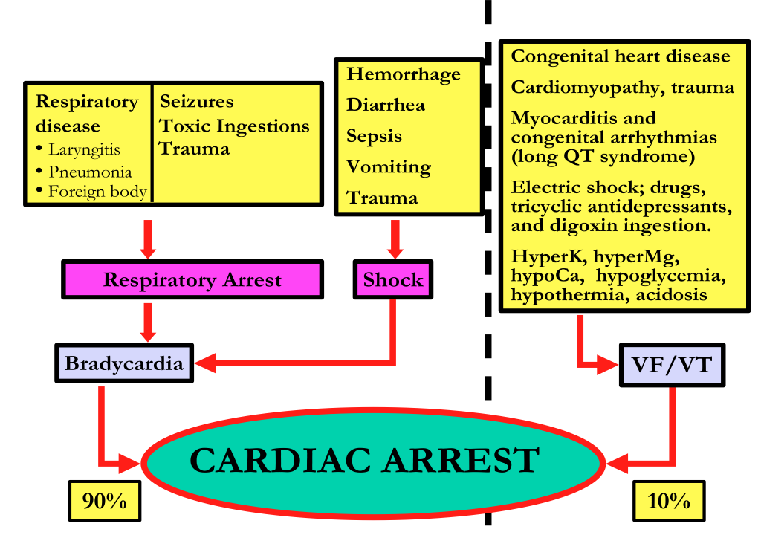

Slide 46
ALGORITMO
ARRESTO CARDIORESPIRATORIO
Valutazione A B C
Monitor
EV / IO
Ossigeno
Pallone con maschera
EtCO₂

Slide 47
Airway
Ostruzione provocata dall’ipotonia in paziente incosciente
Ostruzione provocata dall’iper-estensione
Posizione “sniffing” che permette l’ottimale apertura delle vie aeree

Slide 48
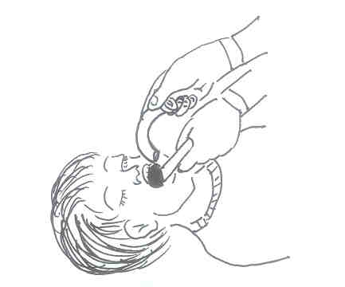
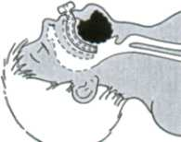
Airway
Cannula orofaringea: posizionamento
Inserimento senza rotazione in visualizzazione diretta
Abbassalingua
o lama laringoscopio
    Motivi:
    Ridurre rischio di danno al palato
    Evitare ostruzione vie aeree da spostamento posteriore lingua

Slide 49
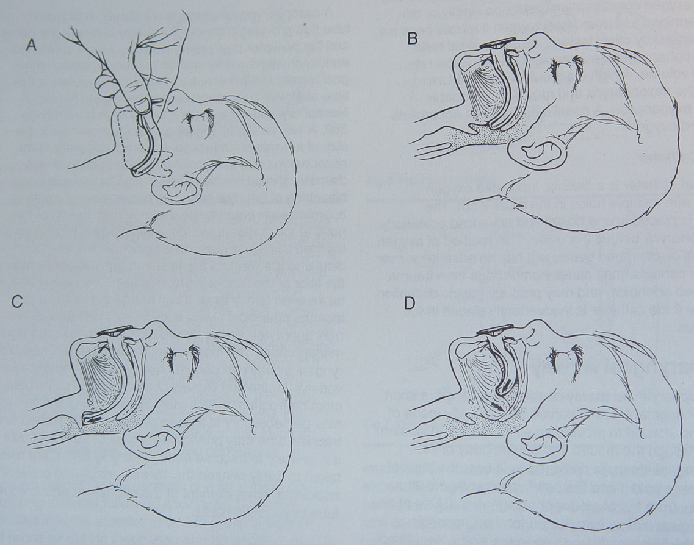
Airway
Cannula orofaringea: posizionamento

Slide 50

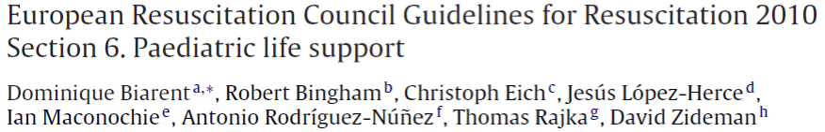
Supplementary Oxygen
- There is insufficient evidence to recommend any specific inspired oxygen concentration for ventilation during resuscitation from cardiac arrest in infants and children.
Give oxygen at the highest concentration (i.e. 100%) during
initial resuscitation
- Based on increasing evidence of potential harm from hyperoxaemia
after cardiac arrest, once spontaneous circulation is restored,
inspired oxygen should be titrated to limit the risk of hyperoxaemia (in the range of 94–98%)

Slide 51
Ventilation
- Following placement of a secure airway, avoid excess ventilation of infants and children during resuscitation from cardiac arrest, whether asphyxial or due to VF.
A reduction in minute ventilation to less than baseline for age is reasonable to provide sufficient ventilation to maintain adequate
ventilation-to-perfusion ratio during CPR while avoiding the harmful
effects of excessive ventilation.
- There are insufficient data to identify the optimal tidal volume or respiratory rate.

Slide 52
Bag-Mask Ventilation Versus Intubation
BMV is recommended over tracheal intubation in infants and children who require ventilatory support in the out of- hospital setting when transport time is short
- If prolonged ventilation is required, the benefits of a secured airway probably outweigh the potential risks associated with tracheal intubation.

Slide 53
Breathing
Ventilazione con pallone e maschera
Indicazioni:
di scelta per sostegno ventilazione in fase iniziali rianimazione
Verifica efficacia ventilazione:
adeguata espansione toracica
miglioramento dei parametri vitali
(colorito, saturazione, FC)
auscultazione torace
saturazione ossigeno transcutanea
non distensione gastrica
“Ogni sanitario a contatto con bambini
deve saperla attuare efficacemente”
Linee guida ERC 2010

Slide 54
ALGORITMO
ARRESTO CARDIORESPIRATORIO
Valutazione A B C
Monitor
EV / IO
Ossigeno
Pallone con maschera
EtCO₂
ASSENZA DI SEGNI DI CIRCOLO
(non polso o non MO-TO-RE o FC < 60/min)

Slide 55
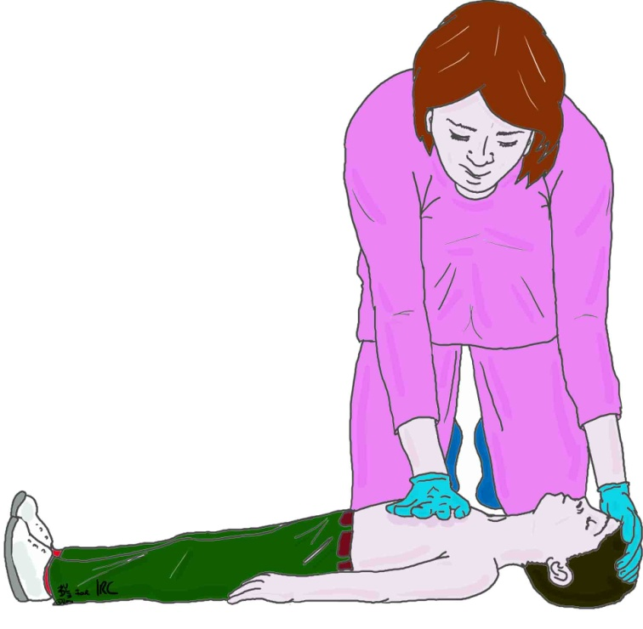
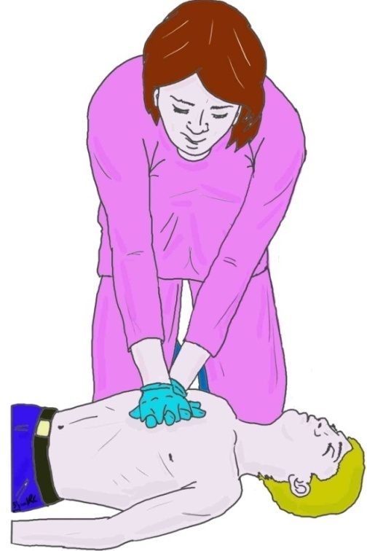
C – Compressioni toraciche
Bambino
Tecnica ad una mano
Tecnica a due mani
Notes:
Obiettivo: descrivere le tecniche di compressione toracica esterna indicate nel bambino.
Nel bambino le compressioni toraciche si applicano con la tecnica a una mano o due mani (come nell’adulto) in relazione alle dimensioni del bambino e a quelle del soccorritore.
Anche nel bambino Il punto di repere dove applicare le compressioni e’ la metà inferiore dello sterno, 1-2 dita trasverse sopra il processo xifoideo avendo cura di evitare il processo xifoideo.
NB: rimandare la spiegazione delle tecniche alla stazione di addestramento pratico.

Slide 56
C – Compressioni toraciche
Rapporto compressioni:ventilazioni
15 : 2
Compressioni:
frequenza 100-120 /minuto
profondità: 1/3 diametro antero-posteriore torace
(4 cm nel lattante, 5 cm nel bambino)
limitare al minimo le interruzioni
rilasciare completamente dopo ogni compressione
Notes:
Obiettivo: descrivere la modalità di esecuzione delle compressioni toraciche esterne.
Affinché le compressioni toraciche siano efficaci il bambino deve essere posizionato supino su una superficie rigida e piana.
E’ previsto che le compressioni siano alternate alle ventilazioni. Il rapporto compressioni/ventilazioni raccomandato in tutte le fasce di età pediatrica per i sanitari è 15:2.
I soccorritori sanitari singoli possono utilizzare il rapporto 30:2 se con il rapporto 15:2 non riescono ad ottenere una frequenza di compressioni di 100-120/minuto.
Ai soccorritori laici è consigliato utilizzare il rapporto 30:2, identico a quello adottato nell’adulto, per favorire il trattamento dei bambini anche da parte di chi è stato addestrato solo alla rianimazione dell’adulto
E’ FONDAMENTALE CHE LE COMPRESSIONI SIAMNO INIZIATE IMMEDIATAMENTE E SIANO EFFICACI.
Per essere tali:
- La frequenza delle compressioni deve essere di almeno 100 al minuto, ma non superiore a 120/min.
La profondità delle compressioni deve essere di 1/3 del diametro antero-posteriore del torace che corrisponde a circa 4 cm nel lattante e a circa 5 cm nel bambino.
E’ necessario rilasciare completamente la pressione sul torace dopo ogni compressione, senza staccare le mani dal torace.
Occorre limitare al minimo le interruzioni delle compressioni per evitare che la pressione di perfusione coronarica e cerebrale si annulli ad ogni interruzione, aumentando il rischio di ipossia e ischemia durante l’arresto.

Slide 57
ALGORITMO
ARRESTO CARDIORESPIRATORIO
RCP
+ MONITOR o DEFIBRILLATORE
Ritmo non defibrillabile
Asistolia/ Attività Elettrica senza Polso (PEA)
Ritmo defibrillabile
Fibrillazione Ventricolare (FV) Tachicardia Ventricolare (TV)

Slide 58
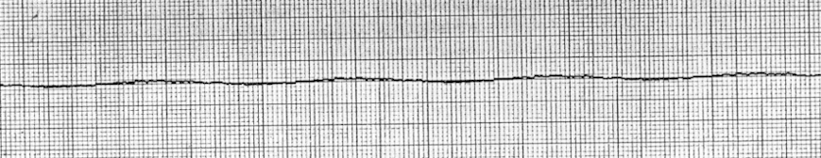
ECG ritmi non defibrillabili
Asistolia
Frequenza: non presente attività ventricolare, a volte
si può vedere qualche attività atriale
Significato: assenza di attività cardiaca.
Necessità : verifica apparecchiatura,
verifica voltaggio,
verifica su derivazione ortogonale

Slide 59
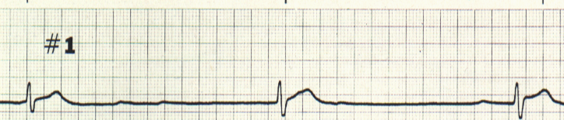
ECG ritmi non defibrillabili
Dissociazione elettromeccanica (PEA)
Definizione: attività elettrica organizzata senza polso palpabile
Cause: pnx, tamponamento cardiaco, tromboembolia,
intossicazioni ipossia, ipovolemia, ipotermia,
ipo/iper-kaliemia, acidosi
Prognosi: se non vengono corrette le cause, sopravvivenza < 1%

Slide 60
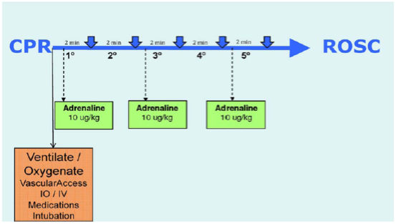
Ritmo non defibrillabile (Asistolia, PEA)

Slide 61

Adrenalina
1:1000
Fiala da 1ml
(1mg/ml)
Via venosa o intraossea:
  0,1 ml/Kg di una soluzione diluita 1:10000
  non raccomandato l’uso di dosi maggiori di adrenalina
Via endotracheale (2° scelta):
  0,1 ml/kg di una fiala non diluita (1:1000) oppure 1 ml/kg di una soluzione diluita 1:10000

Slide 62
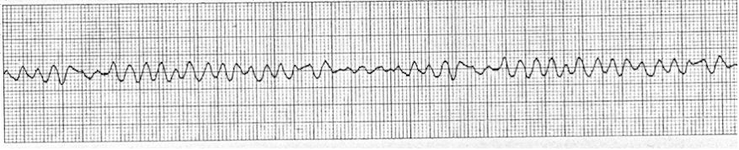
ECG ritmi defibrillabili
Fibrillazione ventricolare
Frequenza: non determinabile (assenza di onde o complessi
misurabili)
Ritmo: rapido e caotico
Cause: severa ipossia e/o scarsa perfusione, squilibrio elettrolitico, ipotermia, tossicità da farmaci (digitale, antidepressivi triciclici),folgorazione
Significato: ritmo terminale

Slide 63
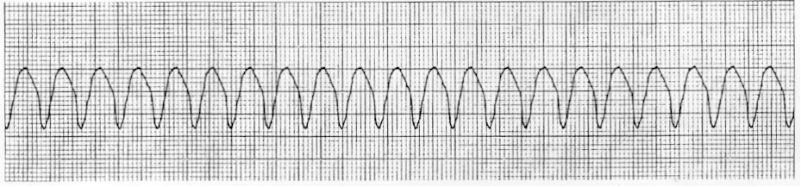
ECG ritmi defibrillabili
Tachicardia ventricolare
Ritmo: essenzialmente regolare
Cause: cardiopatie,severa ipossia, acidosi, squilibri elettrolitici,
tossicità da farmaci (antidepressivi triciclici)
Significato: raro nel bambino. Possibile degenerazione in FV

Slide 64
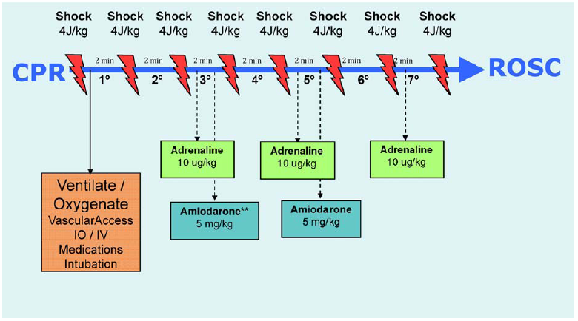
Ritmo Defibrillabile (FV, TV senza polso)

Slide 65
Amiodarone
inibitore adrenergico: deprime conduzione miocardica
rallenta conduzione AV
prolunga intervallo QT e periodo refrattario
Farmaco efficace in: FV e TV senza polso resistenti ad adrenalina, dopo il terzo shock
tachicardie emodinamicamente stabili (TSV, TV)
Dose: IV, IO: 5 mg/Kg (infusione lenta se polso presente)
Dose massima: 300 mg. EV-IO
Effetti indesiderati: ipotensione, bradicardia, tromboflebiti.
Non associare ad altri antiaritmici (procainamide).
Se vi è ritorno a ritmo sinusale e successiva ricorrenza della FV/TV, somministrare Amiodarone pre-defibrillazione, seguito da infusione continua dello stesso farmaco
Fiala da 3ml
150 mg
(50 mg/ml)

Slide 66
Durante RCP
Assicurare O2 100% e ventilazione adeguata
Considerare intubazione
Accesso vascolare o intraosseo
Identificare e trattare possibili cause reversibili:
Ipossia Tamponamento cardiaco
Ipotermia Pneumotorace IperTeso
Ipovolemia Tossici/Terapie
Ipo/Iperkaliemia Tromboembolia
Ipoglicemia
Trattare acidosi (bicarbonato), se arresto cardiaco prolungato

Slide 67
3 – Formazione per le emergenze pediatriche

Slide 68
Quali sono le caratteristiche
dell’emergenza pediatrica?
Notes:
Abbiamo detto quindi che la simulazione nasce per eventi ad alto rischio e a bassa frequenza che richiedono una specifica formazione del Team che porti ad elevata affidabilità e a minimizzare le probabilità di errore

Slide 69

Eventi ad alto rischio e a bassa frequenza
Accessi per tipologia di codice colore nel 2014
PS - DEA AOU A. Meyer
%
Notes:
Abbiamo detto quindi che la simulazione nasce per eventi ad alto rischio e a bassa frequenza che richiedono una specifica formazione del Team che porti ad elevata affidabilità e a minimizzare le probabilità di errore

Slide 70
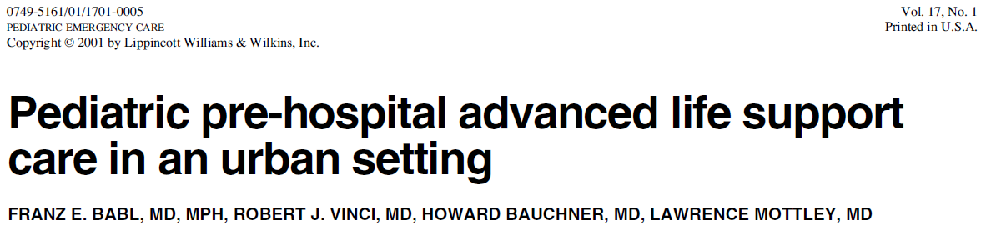
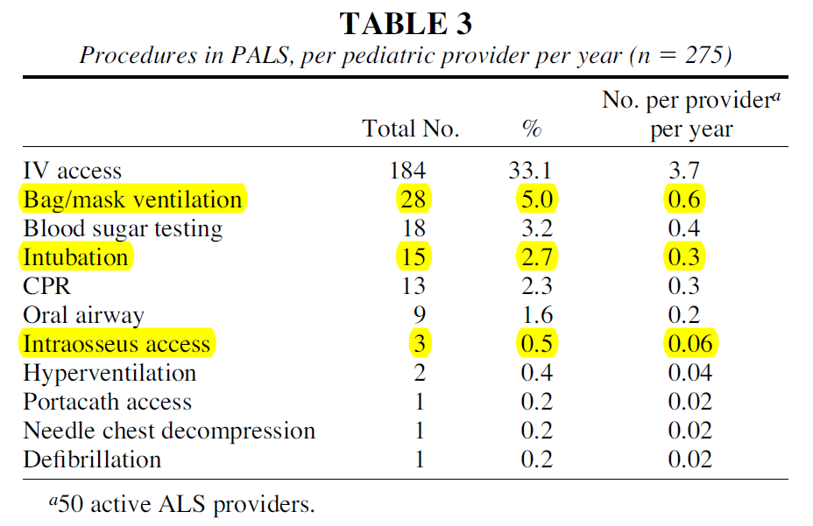
Notes:
Qui siamo a Boston, in questi grosso studio in un setting pre ospedaliero, andiamo a vedere quante sono state le procedure di emergenza in pz pediatrici per provider per anno. Ventilazione con pallone e maschera 1 ogni 2 anni circa, intubazione 1 ogni 3 anni. Accesso intraosseo 1 ogni 20 anni.

Slide 71
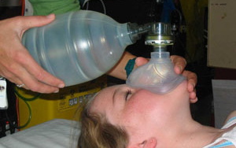
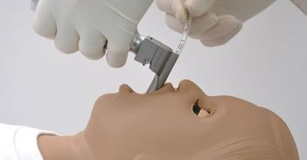
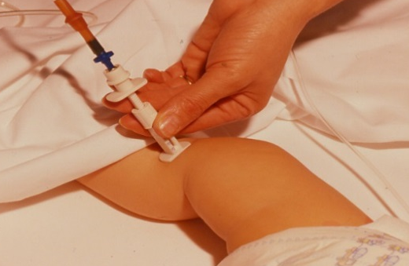
- Ventilazione con pallone e maschera
1 volta ogni 2 anni
- Intubazione in pz pediatrico
1 volta ogni 3 anni
- Accesso intraosseo
1 volta ogni 20 anni

Slide 72
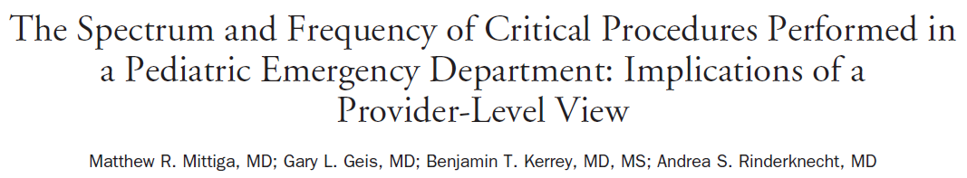

Cincinnati Children’s Hospital Medical Center, Division of Emergency Medicine
Notes:
In questo studio pubblicato nel marzo 2013 ci troviamo nel Dip di Emergenza del Cincinnati Children Hopstital, 90.000 accessi anno, trauma center di riferimento regionale e con corso di specializzazione in pediatria d’urgenza 3 anni.
Lo studio retrospettivo vuole indagare il volume di procedure che sono state a disposizione per la formazione degli specializzandi nell’arco di un anno.

Slide 73
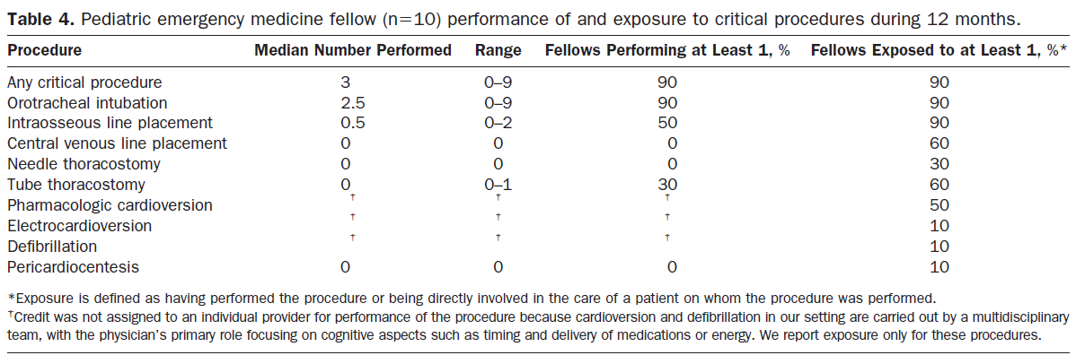

Cincinnati Children’s Hospital Medical Center, Division of Emergency Medicine
Notes:
Come vedete numeri molto bassi, una mediana di 3 per qualsiasi tipo di procedura, prevalentemente intubazione, il 90% ha fatto almeno una procedura. Uno sfigato dei 10 non ne ha fatta neanche una.

Slide 74



Cincinnati Children’s Hospital Medical Center, Division of Emergency Medicine
Notes:
E’ sorto quindi un dubbio, ma i nostri “strutturati”, la nostra faculty quante procedure hanno fatto, il 39% ne aveva eseguita almeno una il che vuole nache dire che il 61% non ne aveva fatta alcuna.

Slide 75


Cincinnati Children’s Hospital Medical Center, Division of Emergency Medicine

Slide 76



Slide 77





Simulazione e formazione nell’emergenza pediatrica

Slide 78
Formazione tradizionale – Approccio Clinico
“See one,
do one,
teach one”
Esperienze - scarse, non controllate
Debriefing - raro, non strutturato
Errore - danno per il paziente, non etico
Notes:
Se noi andiamo a calare questo tipo di formazione nel campo dell’emergenza pediatrica

Slide 79
Formazione… 2.0 – Simulazione high fidelity
“See one,
simulate many,
do one, competently,
teach everyone”
Esperienze – molte, ripetute e controllate
Debriefing - frequente, strutturato
Errore – occasione di apprendimento
Notes:
La pratica rende perfetti; in realtà è la perfetta pratica che rende perfetti.

Slide 80


“If you think education is expensive,
try ignorance!”
Derek Bok, President of Harvard

Slide 81



marco.deluca@meyer.it
simulazionemeyer@gmail.com
@marcodelucadoc
www.meyer.it/simulazione

Slide 82

CAB vs ABC
The information provided is currently in DRAFT format and is NOT a FINAL version
Treatment Recommendation:
The studies regarding a CAB vs. ABC approach to the initiation of CPR in children are so limited in number and quality that confidence in effect estimates is very low. As a result, the task force feels that any recommendation to identify a preferred approach to initiating CPR is too speculative.
There are no clinical (human) studies comparing CAB vs. ABC approaches for initial management of cardiac arrest that addressed the critical outcomes of ROSC, survival to hospital admission or survival to 180 days with good neurological outcome.

